Slide 2
Premessa
Indice di Vecchiaia del FVG fra i più alti d’Europa
Famiglie fragili o in difficoltà nel nostro territorio
Frammentazione dei Servizi per le Famiglie di persone con Demenza
Notes:
DOVE PER FRAGILITA’ non ci riferiamo solo ad ’età anagrafica e il reddito annuo. L’anziano non è una categoria fragile tout court. Vi sono variabili di contesto multifattoriali ed eterogenee che possono costituire situazioni di VULNERABILITA’ SOCIALE E CULTURALE . collegate alla rarefazione delle reti famigliari e sociali, la diminuzione dei componenti del nucleo famigliare, varietà dei modelli famigliari. Inoltre l’essere celibi/nubili, divorziati/separati, vedovi. A questo si agigunge il rischio di isolamento del caregiver spesso donna, anziana e se pensiamo alle assistenti famigliari.

Slide 3
OBIETTIVI
Dare risposta qualificata ai bisogni delle famiglie nel territorio favorendo il mantenimento a domicilio
Promuovere buone prassi per la gestione dei disordini neurocognitivi, contrastandone l’aggravamento e l’isolamento
Creazione e coordinamento di reti sociali comunitarie di supporto alle famiglie
Notes:
Stili di vita adeguati, promuovendo l’importanza di stimolazione affettiva relazionale intellettuale che è protettivo e contrasta aggravarsi della disabilità da disordini neurocognitivi e all’esclusione sociale

Slide 4
Il Progetto ARIA: TRAMA E ORDITO
«Più la Rete dei Servizi è stretta, più il Supporto alle famiglie funziona»

Slide 5
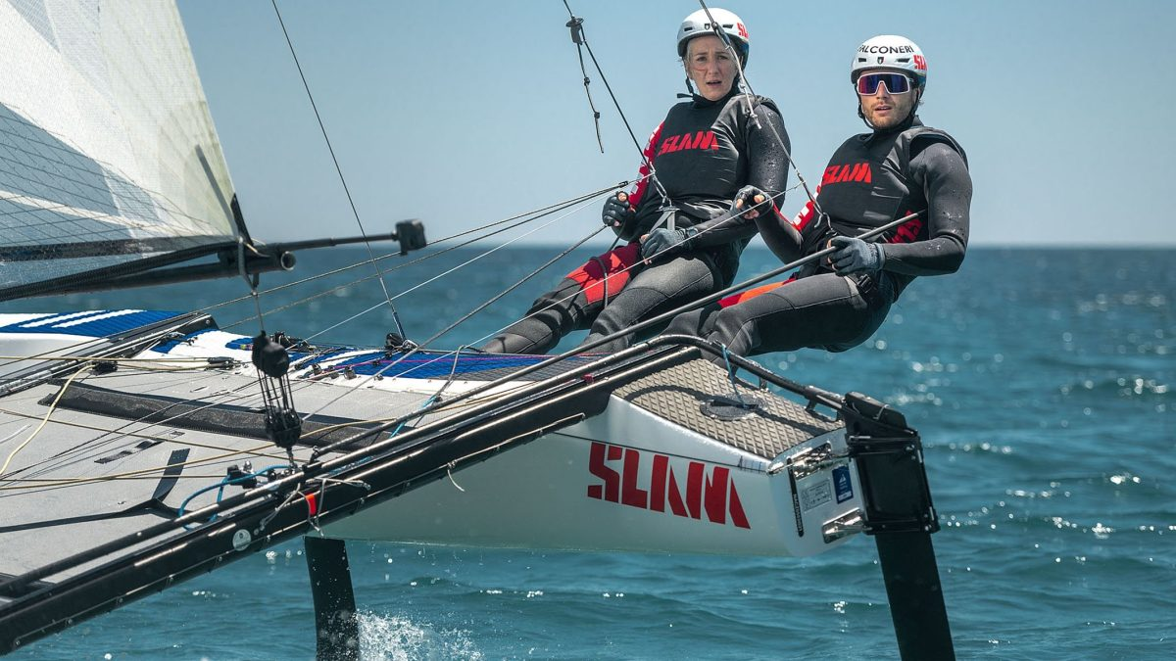
I nostri PARTNER
Federsanità
ASFO
Comune di Pordenone
Comune di Porcia
Servizi Sociali territoriali
Farmacie Comunali
FAI
Rotary
AUSER
AIFA
Centro Anziani Porcia Onlus
Fierascena

Slide 6
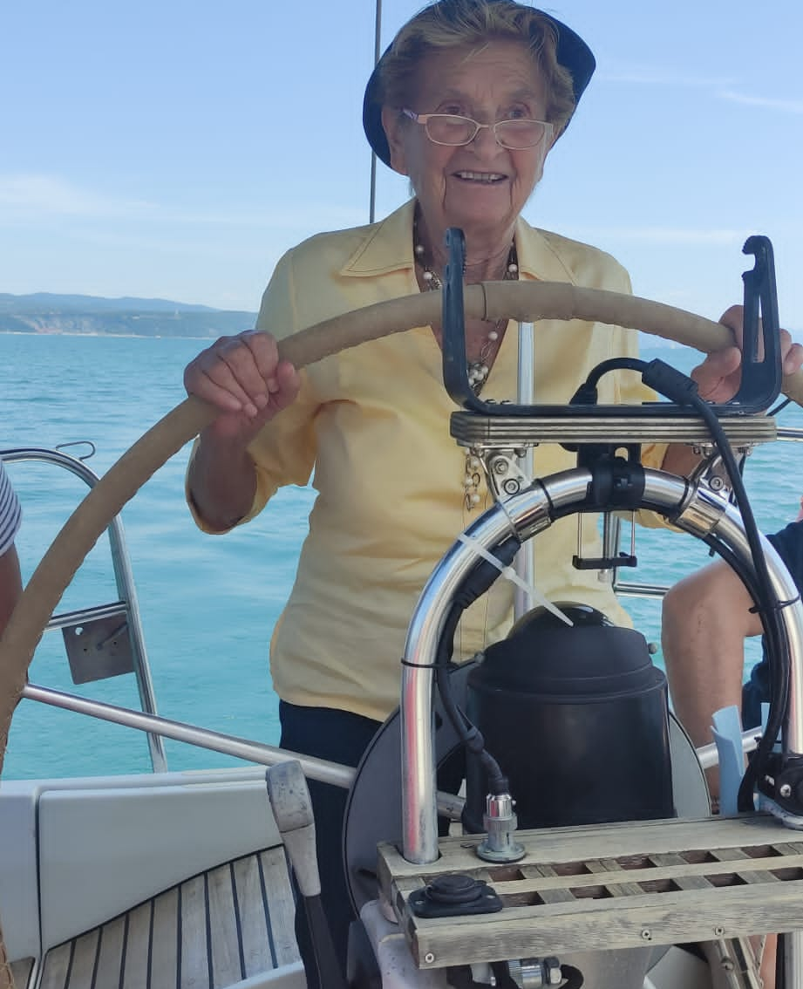
Il nostro TEAM
O.S.S. Nucleo Alzheimer ‘Casa Serena’
Fisioterapisti A.S.P.
Infermieri A.S.P.
Dietista A.S.P.
Educatori
Psicologo Psicoterapeuta

Slide 7
ARIA IN Numeri
100 famiglie prese in carico da aprile 2022
Territorio raggiunto: Cordenons, Pordenone, Porcia, Roveredo, Zoppola, Cimpello
80 visite domiciliari equipe (PSI, INF, FKT, EDUCATORE, DIETISTA)
80 pacchetti gratuiti
500 contatti telefonici CENTRO DEMENZA
Sinergia con ASS.SOC, MMG, servizio psichiatrico territoriale e distretto
10 PACCHETTI A PAGAMENTO SPECIALISTICI A DOMICILIO
10 cicli di incontri formativi su INVECCHIAMENTO ATTIVO presso AUSER Torre e Zoppola
ARIA CAFE’ Alzheimer in collaborazione con AUSER
3 LABORATORI CREATIVI con AUSER
MEETING CENTER Casa Serena (frequentazione gratuita delle attività animative di Casa Serena e presa in carico di equipe)

Slide 8
Eventi in programma
ARIA 2.0
CONVEGNO

Slide 9
Gli INTERVENTI

Slide 10
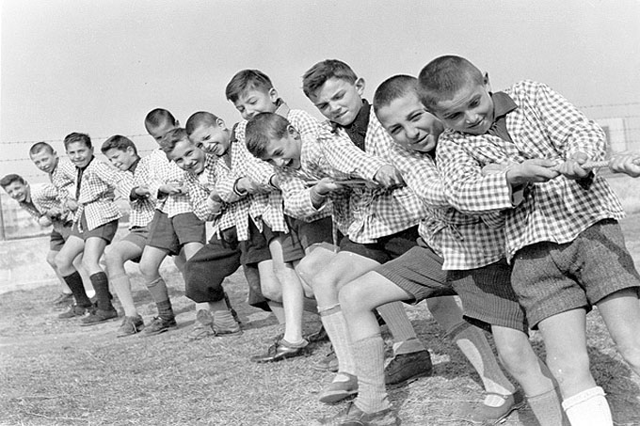
Linea diretta e aggiornata con Assistenti Sociali dell’Ambito relativa ai percorsi A.R.I.A con le Famiglie prese in carico
Raccordo con MMG
Coordinamento fra Famiglie prese in carico e Associazioni per favorire la mobilità delle persone affette da Demenza (Aifa, Auser, ecc.) e attività per l’ Invecchiamento Attivo e il contrasto alla solitudine (Associazione Famigliari Alzheimer, Centro Anziani, ecc.)

Slide 11
Pacchetto BASE gratuito
Colloquio e Analisi del Bisogno della Famiglia e delle criticità del Caregiving
Attivazione equipe professionisti a DOMICILIO per valutare persona e variabili di contesto
Attivazione di interventi specialistici e monitoraggio continuo nel tempo della Famiglia

Slide 12
Pacchetto SPECIALISTICO
5 Trattamenti Specialistici A SCELTA
200 Euro

Slide 13
ALTRI INTERVENTI
Café Alzheimer
Formazione per Volontari di Comunità e Assistenti familiari
Meeting Center
Orientamento ai Servizi

Slide 14
Sei dei nostri?
SABATO 02 MARZO
sintonizzati alle 11:15 su RADIO24 con Cristina Carpinelli

Slide 15
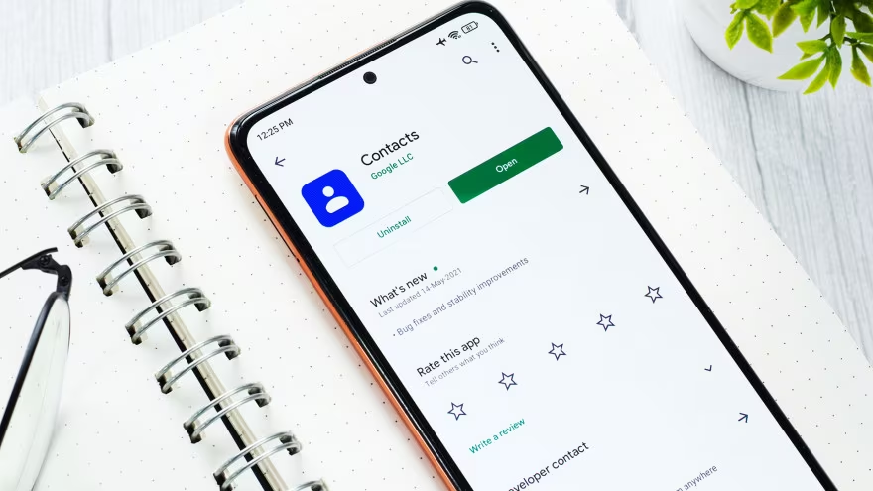
CONTATTI
CENTRO DEMENZE tel. 366 6656212
centrodemenze@aspumbertoprimo.it

